Slide 1
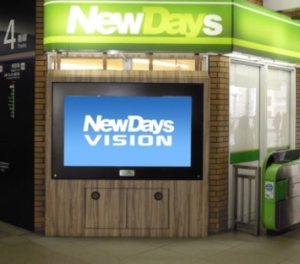
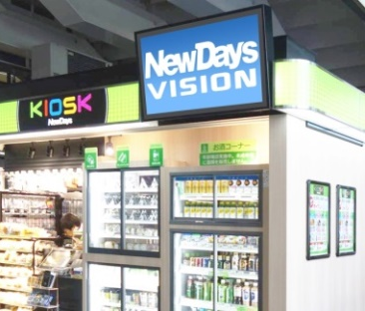
★特価:GW期間中★ ネットワーク108駅243面が30%オフとおトク!
商品概要
東京圏※1に設置された108駅・243面※2で1週間・1枠(15秒)放映できるネットワーク放映が、
先着3枠限定で30%オフとおトクにご利用いただけます。
この機会に、ぜひご利用くださいませ。
※1.東京都、神奈川県、埼玉県、千葉県の一都三県を指します ※2.設置駅、面数は2023年3月現在の数値となります
・対象期間と料金
・2023年4月24日（月）、5月1日（月）放映開始週まで 定価180万円→126万円/週(30%オフ)
・販売枠数：各週先着3枠限定
・放映回数：約25万回(1週間)
※放映保証回数である90％で算出
※6時~24時まで18時間放映
※一部放映時間が店舗営業時間と同様の箇所もございます。
注意事項
・料金は税抜・グロスです。
・申込みが重複した場合は調整させて頂きます。
・既にお申込みいただいた件名、入札件名については対象外とさせて頂きます。
・広告内容は1商品1サービスを原則とします。
・特殊な放映パターンなどをご希望の場合は、別途オプション料金が発生いたします。事前にお問い合わせください。
・最低露出回数は、緊急時放映支障を含め90％稼働時の回数とします。
放映媒体イメージ(横型、音活用可能)
【お問合せ先】
JR東日本クロスステーション
ndvision@jr-cross.co.jp
商品戦略部販売促進ユニット
☎050-3644-0418

